Slide 1

Chương 4:
Phân Tích Quyết Định
( Decision Analysis)

Slide 2
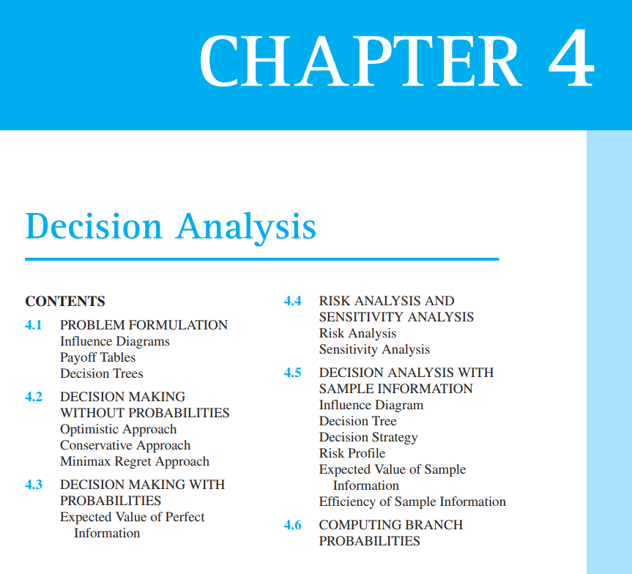

Slide 3

Nội Dung
Xây dựng vấn đề
Ra quyết định mà không có xác suất
Ra quyết định với xác suất
Phân tích rủi ro và phân tích độ nhạy
Phân tích quyết định với thông tin mẫu
Tính toán xác suất nhánh
Tổng kết

Slide 4

Decision analysis can be used to develop an optimal strategy when a decision maker is faced with several decision alternatives and an uncertain or risk-filled pattern of future events.
  Ohio Edison used decision analysis to choose the best type of particulate control equipment for coal-fired generating units when it faced future uncertainties concerning sulfur content restrictions, construction costs, and so on.
  The State of North Carolina used decision analysis in evaluating whether to implement a medical screening test to detect metabolic disorders in newborns.
  The Q.M. in Action, Phytopharm’s New Product Research and Development, discusses the use of decision analysis to manage Phytopharm’s pipeline of pharmaceutical products, which have long development times and relatively high levels of uncertainty.

Slide 5
Even when a careful decision analysis has been conducted, the uncertain future events make the final consequence uncertain.
In some cases, the selected decision alternative may provide good or excellent results.
In other cases, a relatively unlikely future event may occur, causing the selected decision alternative to provide only fair or even poor results.
The risk associated with any decision alternative is a direct result of the uncertainty associated with the final consequence.
A good decision analysis includes careful consideration of risk.
Through risk analysis the decision maker is provided with probability information about the favorable as well as the unfavorable consequences that may occur.

Slide 6
We begin the study of decision analysis by considering problems that involve reasonably few decision alternatives and reasonably few ossible future events.
Influence diagrams and payoff tables are introduced to provide a structure for the decision problem and to illustrate the fundamentals of decision analysis.
We then introduce decision trees to show the sequential nature of decision problems.
Decision trees are used to analyze more complex problems and to identify an optimal sequence of decisions, referred to as an optimal decision strategy.
Sensitivity analysis shows how changes in various aspects of the problem affect the recommended decision alternative.

Slide 7

- Được sử dụng để phát triển một chiến lược tối ưu khi người đưa ra quyết định phải đối mặt với một vài lựa chọn thay thế và một sự lựa chọn không chắc chắn hoặc đầy mạo hiểm trong tương lai.
Phân tích quyết định?
TỐT
Kết quả
Phân tích quyết định
LỰA CHỌN THAY THẾ
HỢP LÍ
KÉM

Slide 8
I. Xây dựng vấn đề (Problem Formulation)
Là bước đầu tiên trong quá trình phân tích quyết định.
Xác định:
Lựa chọn thay thế
Các sự kiện không chắc chắn trong tương lai.
Hậu quả liên quan đến mỗi sự kết hợp quyết định thay thế
Kết quả
Vấn đề được tuyên bố bằng lời nói

Slide 9
Ví dụ: Tổng công ty phát triển Pittsburgh Development Corporation (PDC) đã thành công trong tài chính khi định giá và xây dựng các chung cư cao tầng liên quan đến nhu cầu về căn hộ chung cư.
- Tuyên bố về vấn đề quyết định của PDC là chọn kích thước của dự án chung cư cao cấp mới sẽ dẫn đến lợi nhuận lớn nhất do sự không chắc chắn liên quan đến nhu cầu về căn hộ chung cư.
PDC có ba lựa chọn thay thế sau:
d₁ = một khu phức hợp nhỏ với 30 căn hộ chung cư cao tầng
d₂ = một khu phức hợp trung bình với 60 căn hộ chung cư cao tầng
d₃ = một khu phức hợp lớn với 90 căn hộ chung cư cao tầng.
một yếu tố trong việc lựa chọn quyết định tốt nhất là sự không chắc chắn liên quan đến sự kiện cơ hội liên quan đến nhu cầu về nhà chung cư cao tầng.

Slide 10
Chủ tịch PDC đã xem xét hai kết quả sự kiện có thể có cơ hội: nhu cầu mạnh mẽ và nhu cầu yếu.
S₁ = nhu cầu mạnh
S₂ = nhu cầu yếu
Lựa chọn trạng thái tự nhiên
(Nhu cầu cho các chung cư)
Lựa chọn quyết định
(Kích thước)
Lựa chọn hậu quả xảy ra
( Kết quả)
Lợi nhuận của PDC

Slide 11
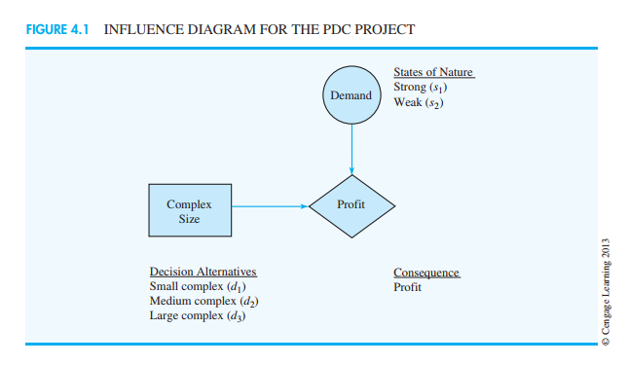

Slide 12
Đồ thị ảnh hưởng
- Là thiết bị đồ họa cho thấy mối quan hệ giữa các quyết định, các sự kiện cơ hội, và kết quả của quyết định đó
Nhu cầu
Trạng thái tự nhiên
Mạnh (s₁)
Yếu (s₂)
Lựa chọn thay thế
Tổ hợp nhỏ(d₁)
Tổ hợp trung bình(d₂)
Tổ hợp lớn (d₃)
Lợi nhuận
Kích thước chung cư
Hậu quả (kết quả)
Hình 4.1

Slide 13
Bảng lợi nhuận ( Payoff table)
- Trong phân tích quyết định, hậu quả từ một sự kết hợp cụ thể của một lựa chọn quyết định và một trạng thái tự nhiên được gọi là một khoản lợi nhuận.
- . Bảng hiển thị các khoản lợi nhuận cho tất cả các kết hợp các lựa chọn thay thế quyết định và các trạng thái tự nhiên là một bảng lợi nhuận
 | Trạng thái tự nhiên
Quyết định thay thế | Nhu cầu mạnh (s1) | Nhu cầu yếu (s2)
Tổ hợp chung cư nhỏ, d₁ | 8 | 7
Tổ hợp chung cư trung bình, d₂ | 14 | 5
Tổ hợp chung cư lớn, d₃ | 20 | -9

Slide 14
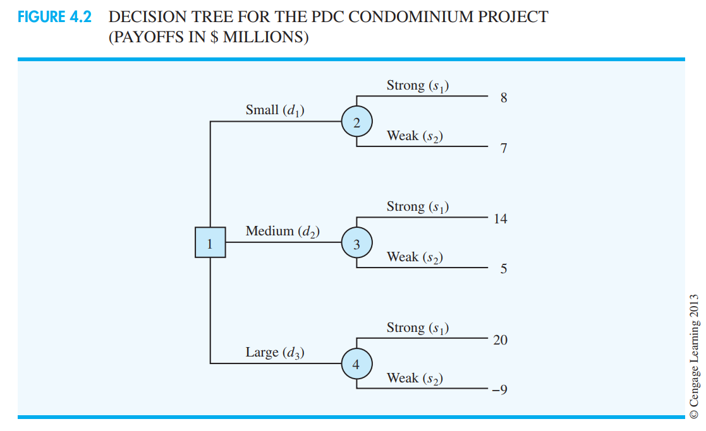

Slide 15
Cây quyết định
Cung cấp một đại diện đồ họa của quá trình ra quyết định.
Cây quyết định cho thấy sự tiến triển tự nhiên hoặc hợp lý sẽ xảy ra theo thời gian.
Sau khi quyết định được thực hiện, trạng thái tự nhiên s₁ hoặc s₂ sẽ xảy ra.
PDC phải đưa ra quyết định về quy mô của khu phức hợp chung cư (d₁, d₂ hoặc d₃).
- Số ở mỗi điểm cuối của cây cho biết số tiền thưởng được kết hợp với một chuỗi cụ thể.
8
Mạnh (s₁)
2
Nhỏ (d₁ )
Yếu ( s₂)
7
Mạnh (s₁)
14
1
Trung bình (d₂)
3
Yếu ( s₂)
5
Mạnh (s₁)
20
Lớn (d₃)
4
Yếu ( s₂)
-9
Hình 4.2: Cây quyết định chung dự án căn hộ của PDC

Slide 16
II. Ra quyết định mà không có xác suất
Phương pháp lạc quan (Optimistic Approach)
Phương pháp thận trọng (Conservative Approach )
Phương pháp tối thiểu hóa mức độ đáng tiếc tối đa (Minimax Regret Approach)

Slide 17
Phương pháp lạc quan (max of max)
Đánh giá từng giải pháp thay thế về mặt lợi nhuận tốt nhất có thể xảy ra.
    Đối với một vấn đề trong đó lợi nhuận tối đa là mong muốn,cách tiếp cận lạc quan sẽ dẫn người ra quyết định chọn giải pháp thay thế tương ứng với lợi nhuận lớn nhất.
    Đối với các vấn đề liên quan đến việc giảm thiểu, phương pháp này dẫn đến việc lựa chọn giải pháp thay thế với khoản hoàn trả nhỏ nhất.
Ví dụ: Vấn đề PDC
- Bước 1: Xác định mức hoàn trả tối đa cho mỗi giải pháp thay thế
- Bước 2: Chọn giải pháp thay thế cung cấp lợi nhuận lớn nhất

Slide 18
 | Trạng thái tự nhiên
Quyết định thay thế | Nhu cầu mạnh (s1) | Nhu cầu yếu (s2)
Tổ hợp chung cư nhỏ, d₁ | 8 | 7
Tổ hợp chung cư trung bình, d₂ | 14 | 5
Tổ hợp chung cư lớn, d₃ | 20 | -9
Quyết định thay thế | Lợi nhuận tối đa
Tổ hợp chung cư nhỏ, d₁ | 8
Tổ hợp chung cư trung bình, d₂ | 14
Tổ hợp chung cư lớn, d₃ | 20
Giá trị lớn nhất cho việc tối đa hóa lợi nhuận
Xây dựng tổ hợp chung cư lớn là giải pháp thay thế được đề xuất.

Slide 19
Phương pháp thận trọng
Đánh giá từng giải pháp thay thế về lợi nhuận thấp nhất có thể xảy ra.
Ví dụ vấn đề PDC
Xác định số tiền trả tối thiểu cho mỗi lựa chọn thay thế quyết định.
Chọn giải pháp thay thế để tối đa hóa lợi nhuận tối thiểu.

Slide 20
 | Trạng thái tự nhiên
Quyết định thay thế | Nhu cầu mạnh (s1) | Nhu cầu yếu (s2)
Tổ hợp chung cư nhỏ, d₁ | 8 | 7
Tổ hợp chung cư trung bình, d₂ | 14 | 5
Tổ hợp chung cư lớn, d₃ | 20 | -9
Quyết định thay thế | Lợi nhuận tối thiểu
Tổ hợp chung cư nhỏ, d₁ | 7
Tổ hợp chung cư trung bình, d₂ | 5
Tổ hợp chung cư lớn, d₃ | -9
Giá trị lớn nhất của lợi nhuận tối thiểu
Xây dựng tổ hợp chung cư nhỏ là giải pháp thay thế được đề xuất.

Slide 21
=> Cách tiếp cận quyết định này được coi là thận trọng vì nó xác định các khoản lợi nhuận tồi tệ nhất có thể và sau đó đề xuất giải pháp thay thế quyết định tránh khả năng chi trả cực kỳ "xấu".
-> PDC được đảm bảo lợi nhuận ít nhất 7 triệu đô la. Mặc dù PDC có thể kiếm được nhiều hơn, nhưng nó không thể kiếm được dưới 7 triệu USD.

Slide 22
Phương pháp tối thiểu hóa mức độ đáng tiếc tối đa (Minimax Regret Approach)
Trong quyết định phân tích, hối tiếc là sự phân biệt giữa lợi nhuận ngẫu nhiên và lợi nhuận mong muốn có được liên quan đến quyết định thay thế.
-> Hối tiếc đại diện cho bao nhiêu khả năng lợi nhuận sẽ bị bỏ khi chọn quyết định ngẫu nhiên.
- Phương pháp tối thiểu hóa mức độ đáng tiếc tối đa là phương pháp chọn quyết định thay thế ngẫu nhiên mà giảm thiểu tối đa trạng thái hối tiếc có thể xảy ra trên tất cả các phương diện

Slide 23
Ví dụ bài toán PDC:
 | Trạng thái tự nhiên
Quyết định thay thế | Nhu cầu mạnh (s1) | Nhu cầu yếu (s2)
Tổ hợp chung cư nhỏ, d₁ | 8 | 7
Tổ hợp chung cư trung bình, d₂ | 14 | 5
Tổ hợp chung cư lớn, d₃ | 20 | -9
Cơ hội bị mất( hối tiếc) là: 20 triệu USD - 8 triệu USD = 12 triệu USD
Giả sử PDC (d1) x (s1) với lợi nhuận là 8 triệu đô la.
Khi nhu cầu mạnh (s1) đã xảy ra: (d3) với lợi nhuận 20 triệu đô la là quyết định tốt nhất.
=> Sự khác biệt giữa 2 mức lợi nhuận ( 8 và 20) này chính là sự hối tiếc hoặc mất cơ hội liên quan đến giải pháp thay thế (d₁)khi trạng thái tự nhiên (s₁) xảy ra.
R_{ij} = |V_{j}* – V_{ij} |
R_{ij} = hối tiếc liên quan đến quyết định thay thế d_{i} và trạng thái s_{j}
V_{j}*= lợi nhuận tương ứng với quyết định tốt nhất cho trạng thái s_{j}
V_{ij} = lợi nhuận tương ứng với quyết định thay thế d_{i} cho trạng thái s_{j}

Slide 24
 | Trạng thái tự nhiên
Quyết định thay thế | (s1) | (s2)
d₁ | 8 | 7
d₂ | 14 | 5
d₃ | 20 | -9
 | Trạng thái tự nhiên
Quyết định thay thế | (s1) | (s2)
d₁ | 12 | 0
d₂ | 6 | 2
d₃ | 0 | 16
- Liệt kê sự hối tiếc tối đa cho mỗi giải pháp thay thế
Quyết định thay thế | Hối tiếc tối đa
Tổ hợp chung cư nhỏ, d₁ | 12
Tổ hợp chung cư trung bình, d₂ | 6
Tổ hợp chung cư lớn, d₃ | 16
Giá trị nhỏ nhất của hối tiếc tối đa

Slide 25
Quyết định thay thế | Hối tiếc tối đa
Tổ hợp chung cư nhỏ, d₁ | 12
Tổ hợp chung cư trung bình, d₂ | 6
Tổ hợp chung cư lớn, d₃ | 16
Giá trị nhỏ nhất của hối tiếc tối đa
=> Đối với vấn đề PDC, việc thay thế để xây dựng tổ hợp chung cư trung bình (60 căn hộ) với một sự hối tiếc tối đa tương ứng là 6 triệu đô la, là quyết định về sự hối tiếc tối đa.
=> Phương pháp tối thiểu hóa mức độ đáng tiếc tối đa (Minimax Regret Approach)

Slide 26
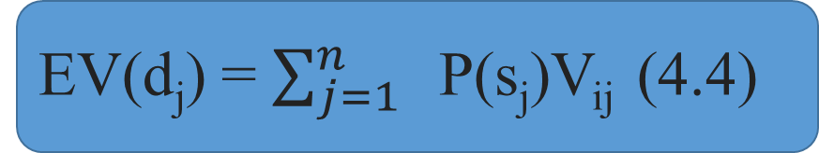
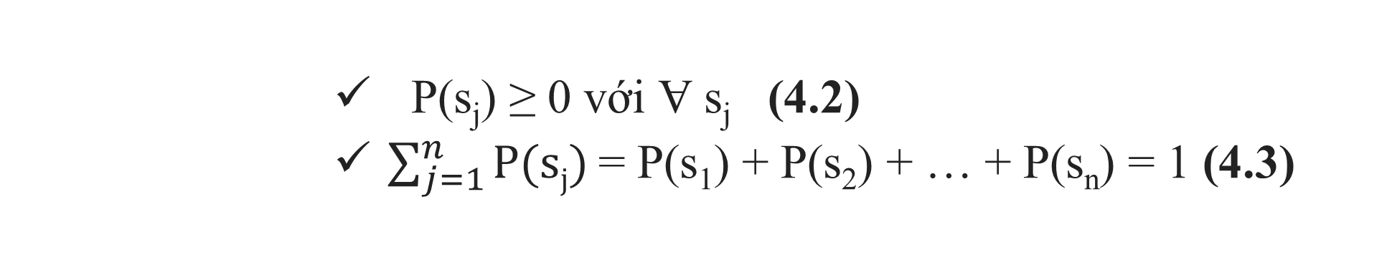
III. Ra quyết định với xác suất.
Ví dụ Vấn đề PDC
Các đánh giá xác suất ngẫu nhiên
Giá trị kì vọng
Gọi
N = số trạng thái tự nhiên
P(s_{j}) = xác suất của trạng thái tự nhiên s_{j}
            P(s_{j}) ≥ 0 với Ɐ s_{j} (4.2)
            $\sum_{j=1}^{n}{P(sj) }$= P(s₁) + P(s₂) + … + P(s_{n}) = 1 (4.3)
Giá trị kỳ vọng (EV) của quyết định thay thế d_{i}
EV(d_{j}) = $\sum_{j=1}^{n}{ }$ P(s_{j})V_{ij} (4.4)

Slide 27
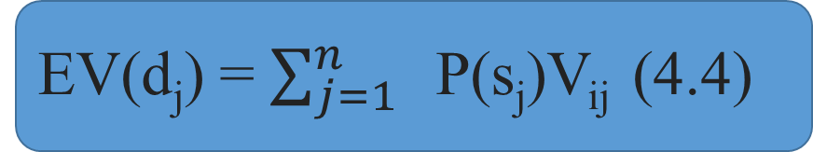
EV(d_{j}) = $\sum_{j=1}^{n}{ }$ P(s_{j})V_{ij} (4.4)
 | Trạng thái tự nhiên
Quyết định thay thế | Nhu cầu mạnh (s1) | Nhu cầu yếu (s2)
Tổ hợp chung cư nhỏ, d₁ | 8 | 7
Tổ hợp chung cư trung bình, d₂ | 14 | 5
Tổ hợp chung cư lớn, d₃ | 20 | -9
Ví dụ Vấn đề PDC
Giả sử: P(s₁) = 0.8
P(s₂) = 0.2
Ta có:
EV(d₁)= 0.8*8 + 0.2*7 = 7.8
EV(d₂)= 0.8*14 + 0.2*5 = 12.2
EV(d₃) = 0.8*20 + 0,2*(-9) = 14.2
=> khu phức hợp chung cư lớn với giá trị kì vọng là 14,2 triệu đô la là quyết định được đề xuất.

Slide 28
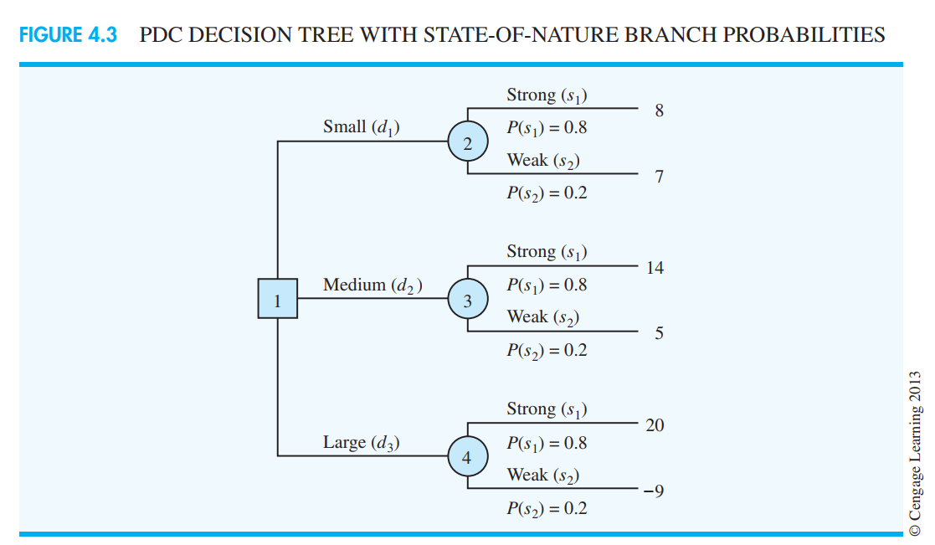

Slide 29
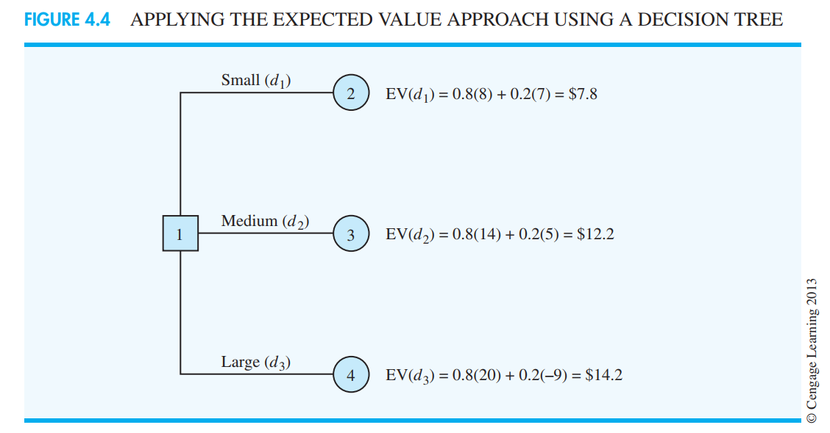

Slide 30
Giá trị kì vọng của thông tin hoàn hảo
 | Trạng thái tự nhiên
Quyết định thay thế | Nhu cầu mạnh (s1) | Nhu cầu yếu (s2)
Tổ hợp chung cư nhỏ, d₁ | 8 | 7
Tổ hợp chung cư trung bình, d₂ | 14 | 5
Tổ hợp chung cư lớn, d₃ | 20 | -9
Giả định rằng PDC có thể xác định chắc chắn khi có thông tin hoàn hảo về các trạng thái trước khi đưa ra quyết định trạng thái tự nhiên sẽ xảy ra => chiến lược
Một chiến lược quyết định đơn giản là một quy tắc quyết định chỉ rõ quyết định thay thế được lựa chọn sau khi có thông tin (hoàn hảo) mới.
Nếu PDC biết chắc chắn rằng
trạng thái tự nhiên s₁ sẽ xảy ra, giải pháp thay thế quyết định tốt nhất sẽ là d₃ với lợi nhuận là 20 triệu đô la.
trạng thái tự nhiên s₂ sẽ xảy ra, giải pháp thay thế quyết định tốt nhất sẽ là d₁ với lợi nhuận là 7 triệu đô la.

Slide 31

giá trị kỳ vọng của thông tin hoàn hảo (EVPI) là
$ 17.4 - $ 14.2 = $ 3.2 triệu.
Nếu s₁ chọn d₃ và nhận tiền thưởng là 20 triệu đô la
Nếu s₂ chọn d₁ và nhận tiền thưởng là 7 triệu đô la
EV(d_{j}) = $\sum_{j=1}^{n}{ }$ P(s_{j})V_{ij} (4.4)
⬄ 3,2 triệu đô la đại diện cho giá trị kỳ vọng bổ sung có thể thu được nếu thông tin hoàn hảo có sẵn về các trạng thái tự nhiên.
Giá trị kỳ vọng với thông tin hoàn hảo là gì?
Giá trị kỳ vọng của thông tin hoàn hảo (EVPI) được tính như sau:
EVPI= │EVwPI - EVwoPI │
Trong đó:
  EVPI = giá trị kỳ vọng của thông tin hoàn hảo
  EVwPI = giá trị kỳ vọng với thông tin hoàn hảo
  EVwoPI = giá trị kỳ vọng không có thông tin hoàn hảo
Giả sử: P(s₁) = 0,8 và P(s₂) = 0,2
Giá trị kỳ vọng của chiến lược quyết định sử dụng thông tin hoàn hảo là 0,8 (20) + 0,2 (7) = 17,4
Giá trị kì vọng với thông tin hoàn hảo (EVwPI)
Trước đó, EV(d₃) = 0.8*20 + 0,2*(-9) = 14.2
Giá trị kì vọng không có thông tin hoàn hảo (EVwoPI)

Slide 32
IV. Phân tích rủi ro và phân tích độ nhạy
Phân tích rủi ro
  Phân tích rủi ro giúp người ra quyết định nhận ra sự khác biệt giữa giá trị kỳ vọng của giải pháp quyết định thay thế với lợi nhuận thực sự xảy ra.
  Một quyết định thay thế kết hợp với một trạng thái tự nhiên tạo ra lợi nhuận đi kèm với quyết định. Hồ sơ rủi ro cho một lựa chọn quyết định cho thấy các khoản hoàn trả có thể cùng với xác suất liên quan của chúng.

Slide 33

https://www.youtube.com/watch?v=1KchnA5pseI

Slide 34


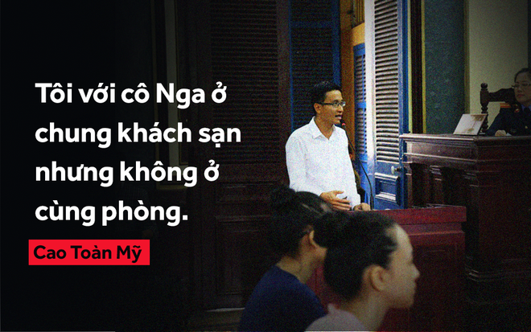


Slide 35
Bài toán PDC
EV(d₃) =​​ 14,2 triệu đô la với:
    P₁ = 0,8 thu được lợi nhuận 20 triệu đô la
    P₂ = 0,2 có được khoản lỗ 9 triệu đô la
Hồ sơ rủi ro cho giải pháp thay thế tổ hợp chung cư lớn (d₃)
Trước đó, sử dụng cách tiếp cận giá trị kỳ vọng thì (d3) là giải pháp thay thế tốt nhất [ EV(d₃) = 0.8*20 + 0,2*(-9) = 14.2 ]
Tương tự, EV(d₂) =​​ 14 triệu đô la với:
    P₁ = 0,8 thu được lợi nhuận 14 triệu đô la
    P₂ = 0,2 thu được lợi nhuận 5 triệu đô la
-> không có xác suất mất mát nào xảy ra.
phương án d₂ sẽ được đánh giá ít rủi ro hơn so với d₃.
=> Người ra quyết định có thể thích giải pháp trung bình d₂ ít rủi ro hơn mặc dù nó có giá trị kì vọng ít hơn 2 triệu đô la so với giải pháp lớn d₃

Slide 36
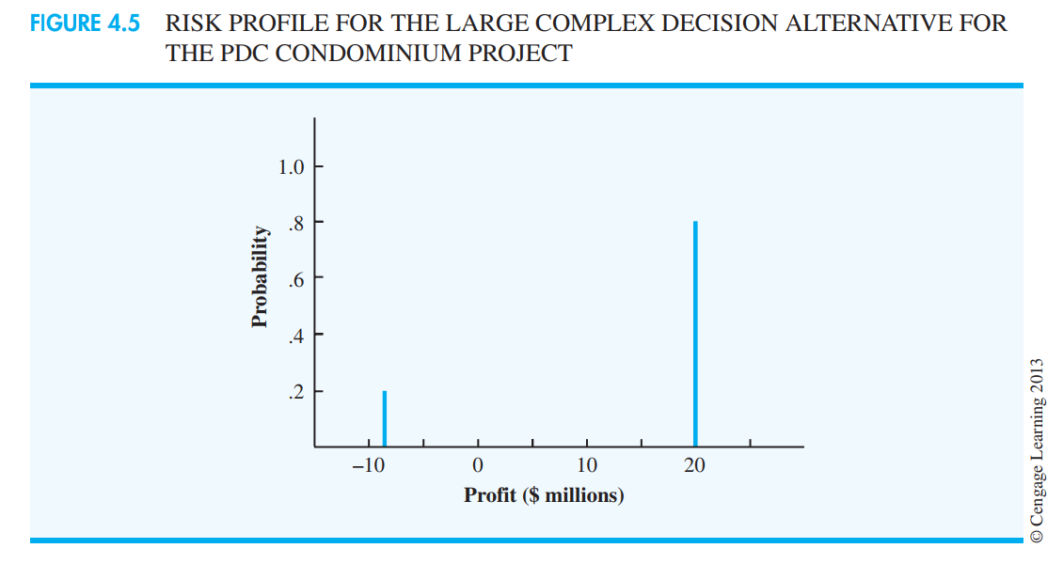

Slide 37
Phân tích độ nhạy
Xác định các thay đổi về xác suất cho các trạng thái tự nhiên hoặc thay đổi trong lợi nhuận ảnh hưởng như thế nào đến quyết định thay thế được đề xuất.
Phân tích độ nhạy giúp người ra quyết định hiểu đầu vào nào là quan trọng đối với việc lựa chọn phương án quyết định tốt nhất.
Bài toán PDC:
Giả sử: P(s₁) = 0.2 và P(s₂) = 0.8
Thay đổi quyết định được đề xuất có thay thế không?
=> Việc xây dựng tổ hợp chung cư lớn (d₃) là giải pháp thay thế ít được ưa thích nhất với giá trị kỳ vọng là 3,2 triệu đô la (lỗ)
Khi đó:
EV(d1) = 0.2(8) + 0.8(7) = 7.2
EV(d2) = 0.2(14) + 0.8(5) = 6.8
EV(d3) = 0.2(20) + 0.8(-9) = -3.2

Slide 38
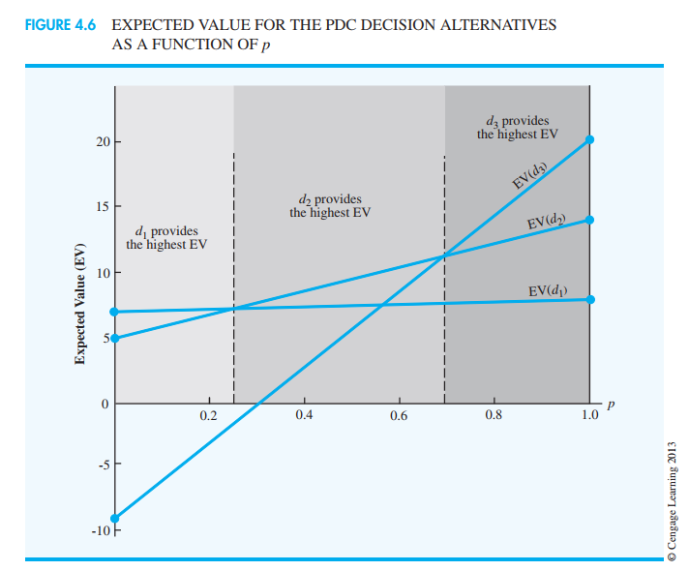

Slide 39
V. Phân tích quyết định với thông tin mẫu
Do đó,
khi xác suất nhu cầu mạnh là lớn, PDC nên xây dựng khu chung cư lớn
Khi xác suất nhu cầu mạnh là nhỏ, PDC nên xây dựng khu chung cư nhỏ
- Thông thường, người ra quyết định đánh giá xác suất sơ bộ hoặc các trạng thái trước đó là các giá trị xác suất tốt nhất có sẵn tại thời điểm đó. Tuy nhiên, để đưa ra quyết định tốt nhất có thể thì người ra quyết định có thể muốn tìm thêm thông tin về các trạng thái tự nhiên. Thông tin mới này có thể được sử dụng để sửa đổi hoặc cập nhật các xác suất trước đó để quyết định cuối cùng chính xác.
- Lấy mẫu nguyên liệu, thử nghiệm sản phẩm và nghiên cứu thị trường là những ví dụ về các thí nghiệm (hoặc nghiên cứu) có thể cho phép quản lý sửa đổi hoặc cập nhật các xác suất tự nhiên. Những khả năng sửa đổi này được gọi là xác suất hậu nghiệm

Slide 40
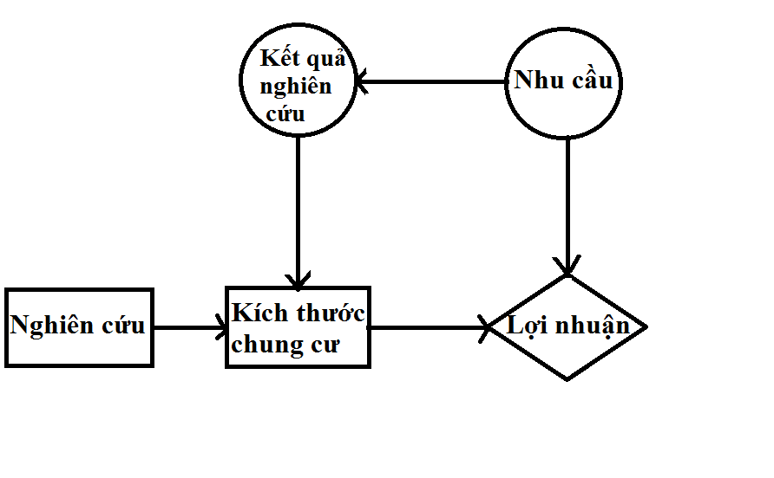
Sơ đồ ảnh hưởng
=>
Nhu cầu ảnh hưởng cả kết quả nghiên cứu và lợi nhuận.
Quyết định tiến hành nghiên cứu không thực sự ảnh hưởng đến kết quả nghiên cứu.
Kích thước chung cư và nhu cầu đều ảnh hưởng đến lợi nhuận.
Hình 4.7: Sơ đồ ảnh hưởng cho bài toán PDC mở rộng

Slide 41
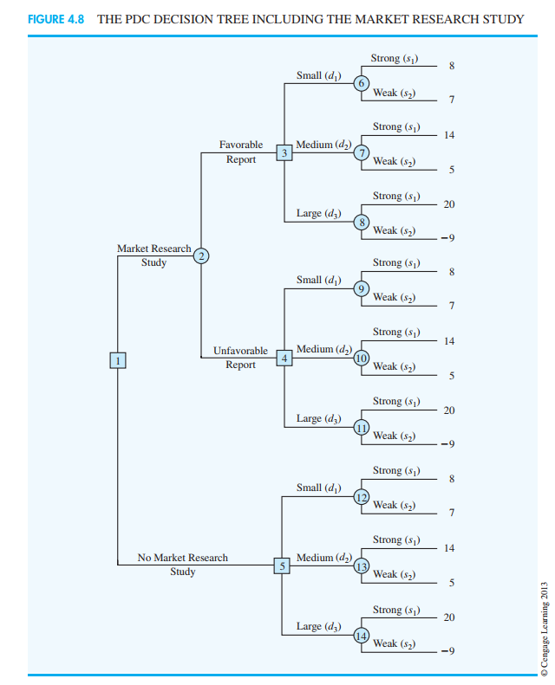
Cây quyết định
PDC phải quyết định xem nghiên cứu thị trường có nên được tiến hành hay không.
Nếu nó được thực hiện, PDC phải:
đưa ra quyết định về quy mô của dự án chung cư nếu báo cáo nghiên cứu thị trường thuận lợi .
một quyết định khác về quy mô của dự án chung cư nếu báo cáo nghiên cứu thị trường không thuận lợi.
Hình 4.8: Cây quyết định về ấn đề PDC với thông tin mẫu cho thấy chuỗi logic cho các quyết định và các sự kiện cơ hội

Slide 42
- Phân tích cây quyết định và lựa chọn một chiến lược tối ưu yêu cầu chúng ta biết xác suất nhánh tương ứng với tất cả các nút cơ hội.
PDC đã phát triển các xác suất chi nhánh sau:
Nếu nghiên cứu thị trường được thực hiện:
P (Báo cáo thuận lợi) = 0,77
P (Báo cáo không thuận lợi) = 0,23
Nếu báo cáo nghiên cứu thị trường thuận lợi
P (Nhu cầu mạnh đưa ra một báo cáo thuận lợi) = 0,94
P (Nhu cầu yếu cho một báo cáo thuận lợi) = 0,06
Nếu báo cáo nghiên cứu thị trường không thuận lợi
P (Nhu cầu mạnh mẽ đưa ra một báo cáo thuận lợi) = 0,35
P (Nhu cầu yếu cho một báo cáo thuận lợi) = 0,65
Nếu báo cáo nghiên cứu thị trường không được thực hiện, xác suất trước đó sẽ được áp dụng. P (Nhu cầu mạnh) = 0,80
P (Nhu cầu yếu) = 0,20

Slide 43
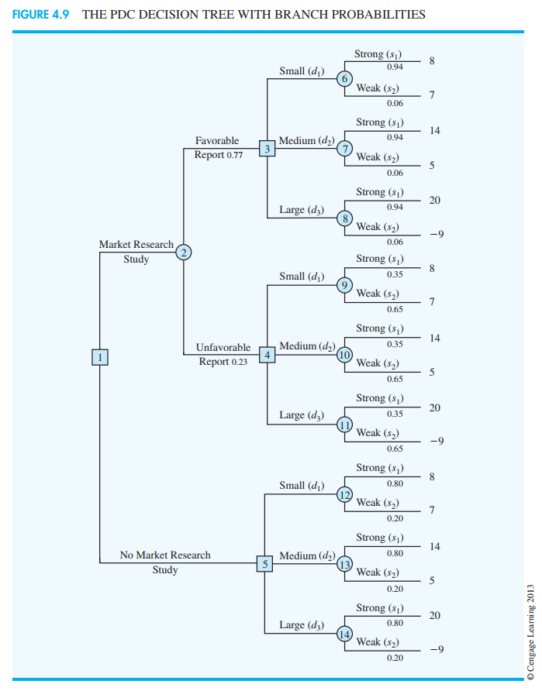

Slide 44
Chiến lược quyết định
- Một chiến lược quyết định là một chuỗi các quyết định và kết quả cơ hội trong đó các quyết định được lựa chọn phụ thuộc vào các kết quả chưa được xác định của các sự kiện cơ hội .
Phương pháp đã được sử dụng để xác định chiến lược quyết định tối ưu dựa vào đường truyền ngược thông qua cây quyết định theo các bước:
  Tại các nút cơ hội, tính toán số tiền mong đợi bằng cách nhân lợi nhuận ở cuối mỗi nhánh với các xác suát nhánh tương ứng.
  Tại nút quyết định, chọn nhánh quyết định để dẫn đến giá trị kỳ vọng tốt nhất. Gía trị kỳ vọng này chính là giá trị mong đợi tại nút quyết định.

Slide 45
Tính toán các giá trị vượt mong đợt tại các nút cơ hội 6 đến 14 cung cấp các kết quả sau:
EV (Nút 6) = 0.94(8) + 0.06(7) = 7.94
EV (Nút 7) = 0.94(14) + 0.06(5) = 13.46
EV (Nút 8) = 0.94 (20) + 0.06(-9) =18.26
EV (Nút 9) = 0.35(8) + 0,65(7) = 7,35
EV (Nút 10) = 0,35(14) + 0,65(5) = 8,15
EV (Nút 11) = 0,35(20) + 0,65(-9) = 1,15
EV (Nút 12) = 0,80 (8) + 0,20 (7) = 7.80
EV (Nút 13) = 0.80 (14) + 0.20(5) = 12.20 EV (Nút 14) = 0.80 (20) + 0.20 (-9) = 14.20

Slide 46
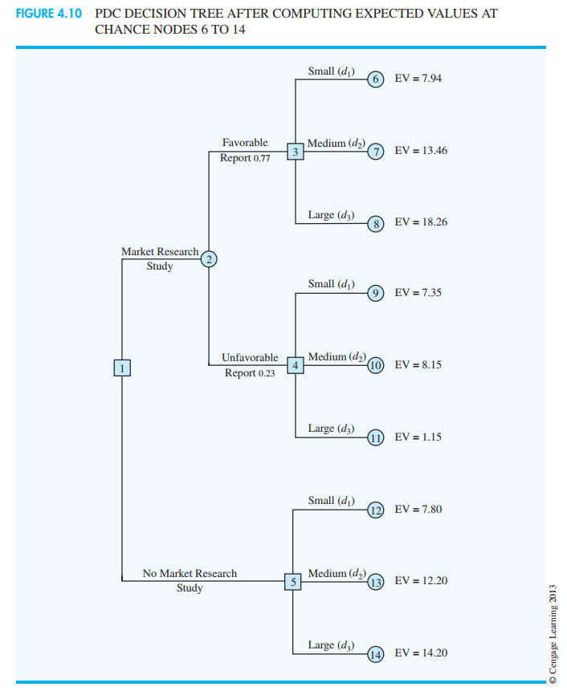

Slide 47
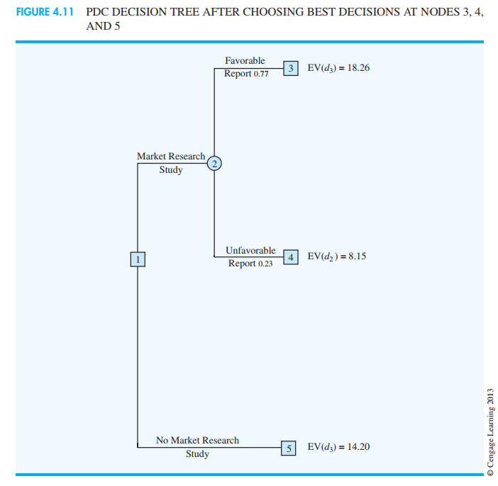

Slide 48
Các bước để thực hiện:
Vẽ một cây quyết định bao gồm các nút quyết định và cơ hội và các nhánh mô tả bản chất tuần tự của vấn đề
Xác định xác suất cho tất cả các kết quả cơ hội.
Tính giá trị mong đợi ở tất cả các nút cơ hội và chọn nhánh quyết định tốt nhất ở tất cả các nút quyết định. (Trình tự các nhánh quyết định tối ưu xác định chiến lược quyết định tối ưu cho vấn đề.)

Slide 49
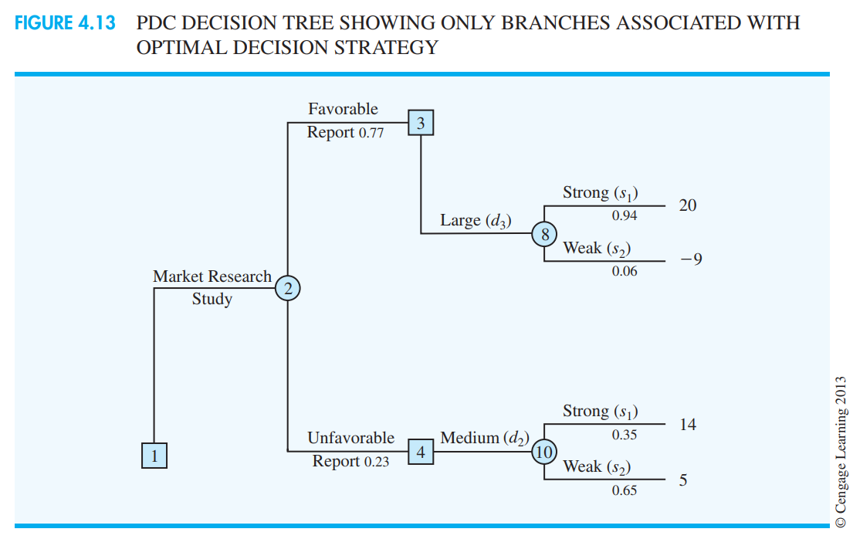
Hồ sơ rủi ro

Slide 50
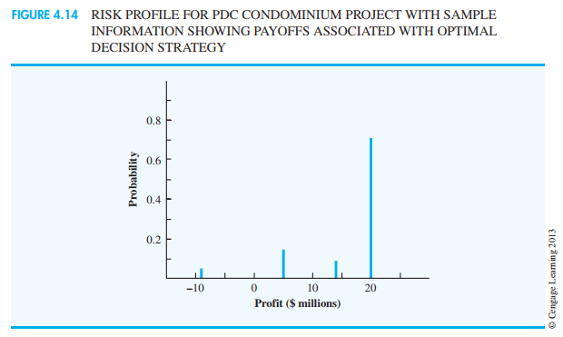
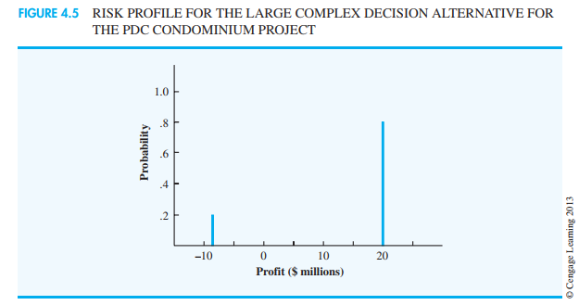
Số liệu 4.14 là bảng đồ hoạ cho hồ sơ rủi ro. Đối chiếu với 4.5 -> hồ sơ rủi ro thay đổi bởi chiến lược nghiên cứu thị trường. Việc nghiên cứu thị trường đã giảm xác suất lợi nhuận 9tr đô từ 0.2 xuống 0.05;
=> Ban quản lý PDC có thể thấy sự giảm đáng kể của rủi ro

Slide 51
Giá trị kì vọng của thông tin mẫu
Trong vấn đề của PDC, nghiên cứu thị trường là thông tin mẫu dc sử dụng để xác định chiến lược quyết định tối ưu.
Gía trị kỳ vọng có nghiên cứu thị trường là 15.93 đô.
Trong mục 4.3 giá trị kỳ vọng tốt nhất nếu nghiên cứu thị trường ko thực hiện dc là 14.2 đô.
Do đó chúng ta có thể kết luận rằng sự chênh lệch giữa 15.93 – 14.2 = 1.73 đô là giá trị kì vọng của thông tin mẫu (EVSI). Nói cách khác việc tiến hành nghiên cứu thị trường thêm 1.73 đô vào giá trị mong đợi của PDC.
EVSI = | EVwSI – EVwoSI |
Trong đó:
EVSI: giá trị kì vọng của thông tin mẫu
EVwSI: giá trị kì vọng có thông tin mẫu
EVwoSI: giá trị kì vọng không có thông tin mẫu

Slide 52
Hiệu quả của thông tin mẫu
- Sử dụng sự đo lường hiệu quả để diễn tả giá trị của thông tin nghiên cứu thị trường
E = EVSI*100/EVPI
Vd của PDC E=(1.73)(100)/3.2 = 54.1%
-> Với mức hiệu quả 54.1% từ nghiên cứu thị trường, thì đây là thông tin có hiệu quả
- Xếp hạng hiệu quả thấp đối với thông tin mẫu có thể dẫn người ra quyết định tìm kiếm các loại thông tin khác. Tuy nhiên, xếp hạng hiệu quả cao cho thấy thông tin mẫu gần như hoàn hảo và các nguồn thông tin bổ sung sẽ không mang lại kết quả tốt hơn.

Slide 53
- Sử dụng định lý Bayes để tính toán xác suất nhánh cho cây quyết định.
Giả sử
F= báo cáo nghiên cứu thị trường thuận lợi
U=báo cáo nghiên cứu thị trường không thuận lợi
S1= nhu cầu cao ( trạng thái tự nhiên 1)
S2= nhu cầu thấp ( trạng thái tự nhiên 2)
- Tại nút cơ hội 2 , chúng ta cần biết xác suất nhánh P(F) và P(U)
- Tại nút cơ hội 6,7 và 8, chúng ta cần biết
P(S1 | F) là xác suất nhánh của trạng thái tự nhiên 1 đưa ra một báo cáo nghiên cứu thị trường thuận lợi
P(S2 | F) là xác suất nhánh của trạng thái tự nhiên 2 đưa ra một báo cáo nghiên cứu thị trường thuận lợi.
VI. Tính toán xác suất nhánh

Slide 54
-> P(S₁ | F) và P(S₂ | F) gọi như những xác suất sau vì nó là xác suất có điều kiện dựa trên kết quả của thông tin mẫu. ( cụ thể là điều kiện nghiên cứu thị trường thuận lợi )
- Tại nút cơ hội 9, 10 và 11, chúng ta cần biết những xác suất nhánh P(S₁ | U) và P(S₂ | U)
-> P(S₁ | U) và P(S₂ | U) cũng được gọi là những xác suất sau vì nó là xác suất có điều kiện dựa trên kết quả của thông tin mẫu.
- Cuối cùng, tại nút cơ hội 12, 13 và 14, chúng ta cần biết xác suất nhánh cho những trạng thái tự nhiên, P(S₁) và P(S₂), không có nghiên cứu thị trường.

Slide 55
Trong vấn đề PDC chúng ta giả định rằng những đánh giá trước có thể sử dụng cho những xác suất có điều kiện này:
Nghiên cứu thị trường
Trạng thái tự nhiên Thuận lợi, F Không thuận lợi, U
Nhu cầu cao, S₁ P(F / S1) = 0.90 P(U / S1) = 0.10
Nhu cầu thấp, S₂ P(F / S2) = 0.25 P(U / S2) = 0.75

Slide 56
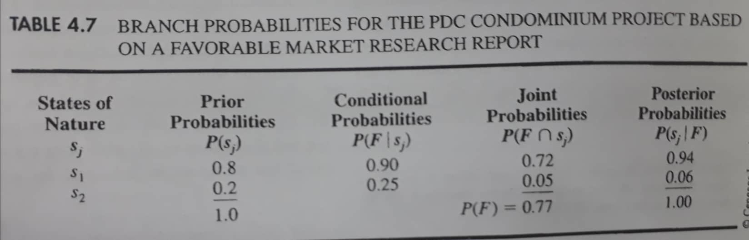
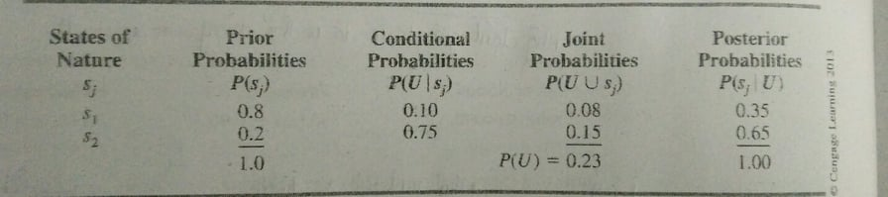
Các bước tính toán xác suất bằng dạng bảng (bảng 4.7 tr 131)
B1: Cột 1: nhập trạng thái tự nhiên
Cột 2: nhập xác suất ban đầu của trạng thái tự nhiên
Cột 3: nhập xác suất có điều kiện của báo cáo nghiên cứu thị trường thuận lợi (F) đưa ra cho mỗi trạng thái tự nhiên.
B2: Cột 4 tính xác suất nối bằng cách nhân giá trị xác suất ban đầu ở cột 2 cho xác suất có điều kiện tương ứng ở cột 3.
B3: Tính tổng các giá trị ở cột 4 ta nhận được xác suất của báo cáo thị trường thuận lợi P(F)
B4: Chia mỗi giá trị xác suất nối ở cột 4 cho P(F) vừa tính được, ta nhận được xác suất sau P(s1|F) và P(s2|F)

Slide 57
Tổng kết
Phân tích quyết định sử dụng để xác định giải pháp thay thế được đề xuất hoặc một chiến lược quyết định tối ưu khi người ra quyết định phải đối mặt với một sự kiện không chắc chắn và đầy rủi ro về các sự kiện trong tương lai.
Mục tiêu của phân tích quyết định là xác định lựa chọn thay thế quyết định tốt nhất đã cung cấp thông tin về các sự kiện không chắc chắn và những hậu quả hoặc kết quả có thể xảy ra.
Các sự kiện trong tương lai không chắc chắn được gọi là các sự kiện cơ hội, và kết quả của các sự kiện cơ hội được gọi là các trạng thái tự nhiên.

Slide 58
Biểu đồ ảnh hưởng, bảng quyết định và cây quyết định có thể được sử dụng để quyết định cấu trúc vấn đề , mô tả mối quan hệ giữa các quyết định, các sự kiện cơ hội và hậu quả.
3 phương pháp đưa ra quyết định mà không có xác suất:
            Phương pháp lạc quan
            Phương pháp thận trọng
            Phương pháp tối thiểu hóa mức độ đáng tiếc tối
Khi đưa ra quyết định có xác suất , phương pháp giá trị kỳ vọng có thể được sử dụng.
Trong trường hợp thông tin mẫu có sẵn, một chuỗi các quyết định phải được thực hiện, quyết định có lấy thông tin mẫu hay không. Nếu có, một chiến lược quyết định tối ưu dựa trên thông tin mẫu cụ thể phải được phát triển, sử dụng cây quyết định và cách tiếp cận giá trị kỳ vọng

Slide 59
Hồ sơ rủi ro cung cấp sự phân phối xác suất cho các lợi nhuận có thể có và có thể hỗ trợ người ra quyết định trong việc đánh giá các rủi ro.
Phân tích độ nhạy xác định những thay đổi có hiệu lực trong xác suất cho các trạng thái tự nhiên và trong các giá trị lợi nhuận có trên phương án thay thế được đề xuất…

Slide 60


